Slide 1
125.AIM a zajímavé technologie
Ondřej Václavek - vaclavek@havit.cz
Daniel Vršek – vrsek@havit.cz
Pavel Kříž – kriz@havit.cz

Slide 2
Agenda
Úvod do projektu (OV)
SignalR (OV)
Bulk Insert (DV)
Query Parameters (DV)
Resolvování pomocí generických parametrů (DV)
Nový frontendový stack (PK)

Slide 3
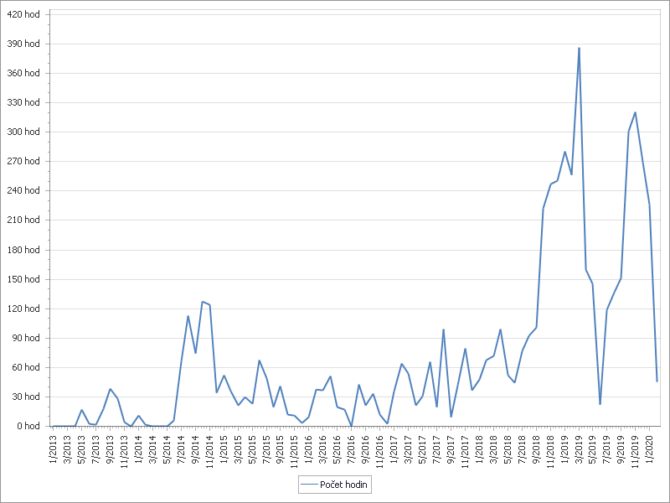
Úvod do projektu
AIM = Access and Identity Management
Začátek 05/2013
Celkem 6069 hodin
28 pracovníků
Z toho 22 aktivních (všichni kromě GČ, JČ, RD, ZH, PM, PR, IV)

Slide 4
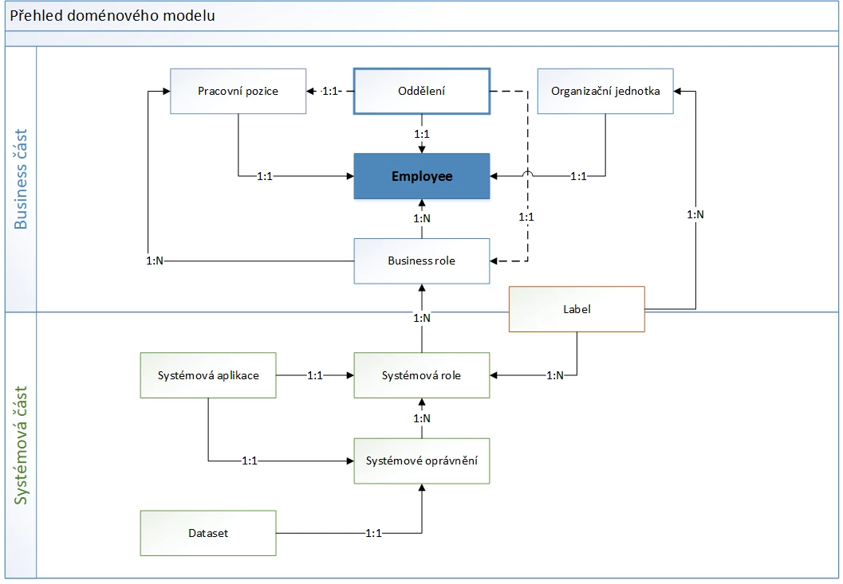
Doménový model

Slide 5
Sbírka technologií
Backend
Frontend
Full .NET FW 4.7.2
Web – ASP.NET MVC 5
WebAPI – AspNetCore 2.2
EF 6.4
SignalR
(Už skoro) standartní rozvrstvení projektu
Angular 1 :-)
Jquery 2.1
Breeze (načítání a ukládání dat)
React 16.9 + MobX 4
Cypress, jest + enyzme
SignalR

Slide 6
SignalR
Open-source
Více způsobů komunikace (web-sockets, SSE, long-polling)
Podporované prohlížeče: IE 11, + všechny moderní
Automatický progresivní reconnect
Error handling
Streamování dat
Strong-type backend hub

Slide 7
SignalR DEMO

Slide 8
Bulk Insert
Problém?
Notes:
Entity Framework provádí insert po jedné entitě. Důvodem je, aby mohl získat zpět ID právě insertované entity, kterou v aplikaci updatuje. I v případě, že příkaz proběhne během jedné milisekundy, tak pro tisíc řádek bude celá operace trvat sekundu. Reálně však tato operace může trvat i déle, pokud se databázový server nachází na jiném stroji než aplikace. Problém nastane i v případě, že budeme do databáze vkládat větší počet záznamů.

Slide 9
Bulk Insert
Problém? EF insertuje řádky po jednom
Notes:
Entity Framework provádí insert po jedné entitě. Důvodem je, aby mohl získat zpět ID právě insertované entity, kterou v aplikaci updatuje. I v případě, že příkaz proběhne během jedné milisekundy, tak pro tisíc řádek bude celá operace trvat sekundu. Reálně však tato operace může trvat i déle, pokud se databázový server nachází na jiném stroji než aplikace. Problém nastane i v případě, že budeme do databáze vkládat větší počet záznamů.

Slide 10
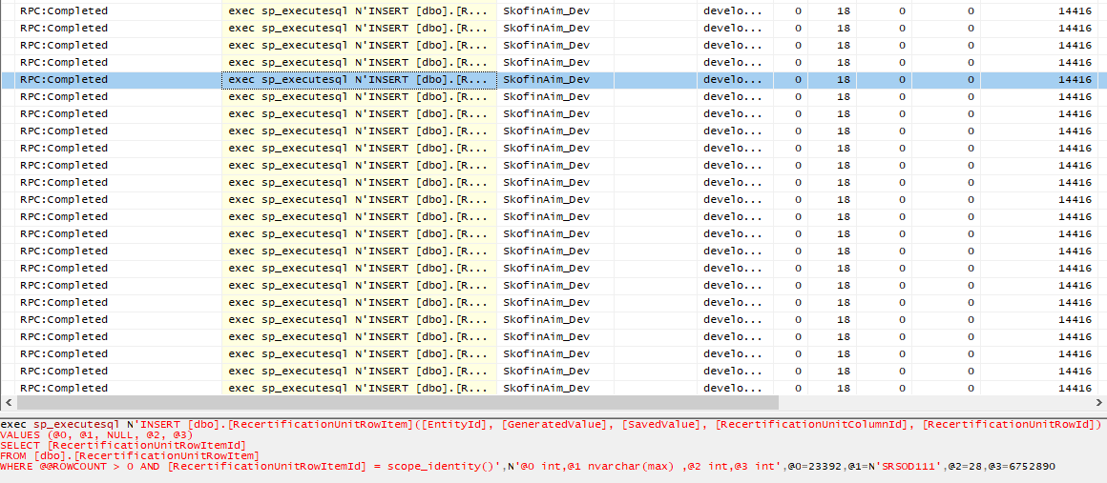
Bulk Insert
Příklad Entity Framework

Slide 11
Bulk Insert
Problém? EF insertuje řádky po jednom
Řešení?
Notes:
Entity Framework provádí insert po jedné entitě. Důvodem je, aby mohl získat zpět ID právě insertované entity, kterou v aplikaci updatuje. I v případě, že příkaz proběhne během jedné milisekundy, tak pro tisíc řádek bude celá operace trvat sekundu. Reálně však tato operace může trvat i déle, pokud se databázový server nachází na jiném stroji než aplikace. Problém nastane i v případě, že budeme do databáze vkládat větší počet záznamů.

Slide 12
Bulk Insert
Problém? EF insertuje řádky po jednom
Řešení?
BulkInsert – hromadné odesílání dat na server v jednom příkazu
Notes:
Entity Framework provádí insert po jedné entitě. Důvodem je, aby mohl získat zpět ID právě insertované entity, kterou v aplikaci updatuje. I v případě, že příkaz proběhne během jedné milisekundy, tak pro tisíc řádek bude celá operace trvat sekundu. Reálně však tato operace může trvat i déle, pokud se databázový server nachází na jiném stroji než aplikace. Problém nastane i v případě, že budeme do databáze vkládat větší počet záznamů.

Slide 13
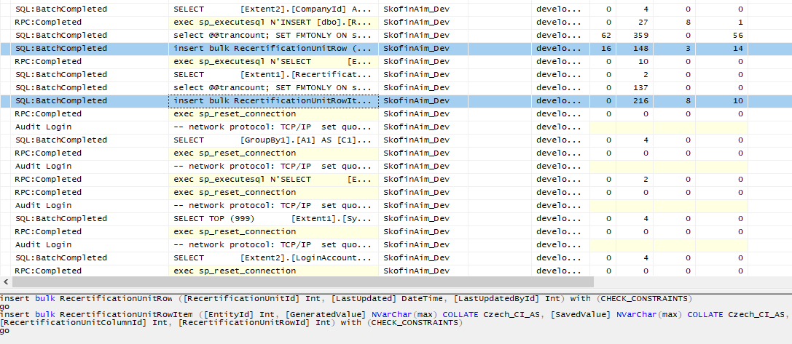
Bulk Insert
Příklad Bulk Insert

Slide 14
Bulk Insert
Kdy je možné Bulk Insert využít? Když nepotřebujeme po insertu s entitami dále pracovat Kdy není možné Bulk Insert využít?
Když vkládaná entita referencuje jinou, která v databázi ještě není

Slide 15
Bulk Insert v kódu

Slide 16
Query Parameters v kódu

Slide 17
Resolvování pomocí generických parametrů
O co jde?
Notes:
IoC container
HAVIT Framework

Slide 18
Resolvování pomocí generických parametrů
O co jde?
Více tříd pod stejným interface, ale různým datovým modelem
Notes:
IoC container
HAVIT Framework

Slide 19
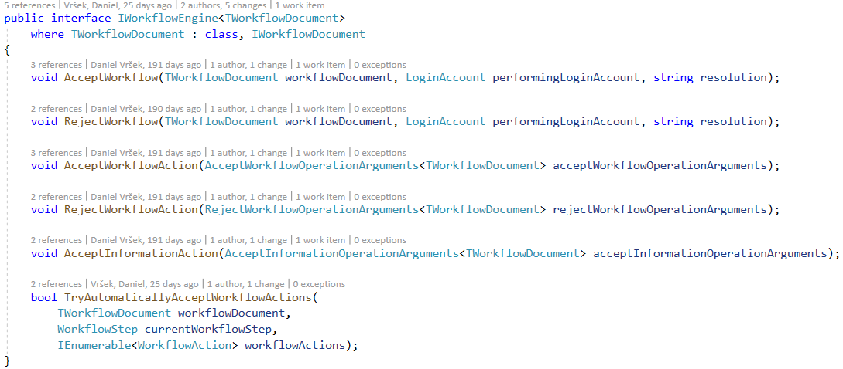
Resolvování pomocí generických parametrů
Notes:
IoC container
HAVIT Framework
EmployeeJobPositionModifyRequest
BusinessRoleAssignmentNotificationStepExecutor

Slide 20
Resolvování pomocí generických parametrů
O co jde?
Více tříd se stejným interface, ale různým datovým modelem
Co tím získáme?
Notes:
IoC container
HAVIT Framework

Slide 21
Resolvování pomocí generických parametrů
O co jde?
Více tříd se stejným interface, ale různým datovým modelem
Co tím získáme?
Jednoduché použití
Notes:
IoC container
HAVIT Framework

Slide 22
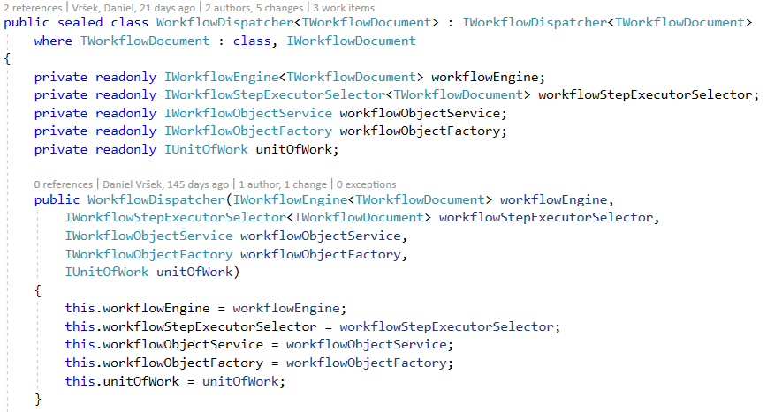
Resolvování pomocí generických parametrů
Notes:
IoC container
HAVIT Framework
EmployeeJobPositionModifyRequest
BusinessRoleAssignmentNotificationStepExecutor

Slide 23
Resolvování pomocí generických parametrů
O co jde?
Více tříd se stejným interface, ale různým datovým modelem
Co tím získáme?
Jednoduché použití
Dědičnost
Notes:
IoC container
HAVIT Framework

Slide 24
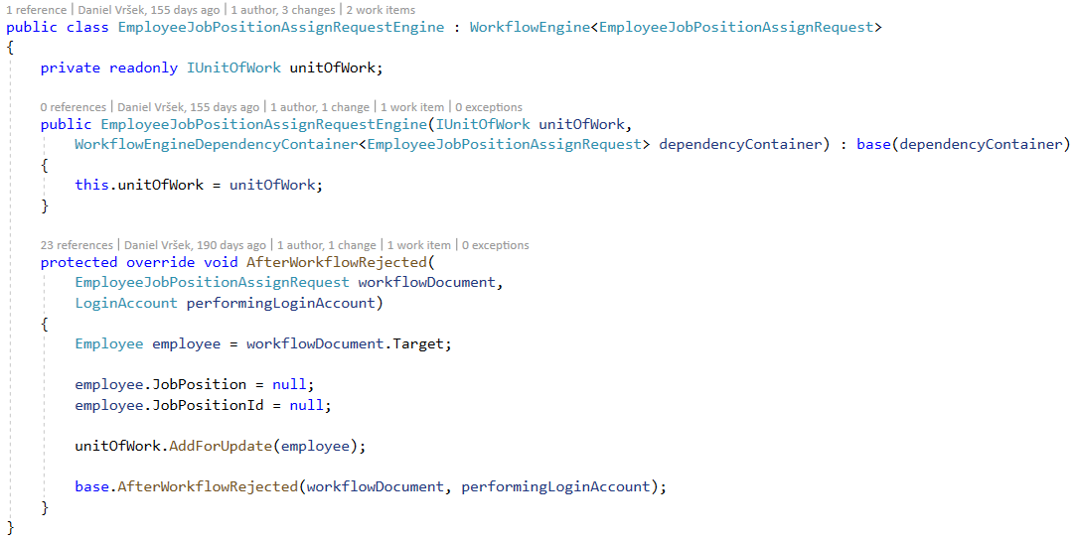
Resolvování pomocí generických parametrů

Slide 25
Resolvování pomocí generických parametrů
O co jde?
Více tříd se stejným interface, ale různým datovým modelem
Co tím získáme?
Jednoduché použití
Dědičnost
Jaké to má nevýhody?
Notes:
IoC container
HAVIT Framework

Slide 26
Resolvování pomocí generických parametrů
O co jde?
Více tříd se stejným interface, ale různým datovým modelem
Co tím získáme?
Jednoduché použití
Dědičnost
Jaké to má nevýhody?
Možné runtime errory nezjistitelné při kompilaci
Notes:
IoC container
HAVIT Framework

Slide 27
Resolvování pomocí generických parametrů
O co jde?
Více tříd se stejným interface, ale různým datovým modelem
Co tím získáme?
Jednoduché použití
Dědičnost
Jaké to má nevýhody?
Možné runtime errory nezjistitelné při kompilaci
Obtížné zjišťování referencí a celková horší přehlednost
Notes:
IoC container
HAVIT Framework

Slide 28
Nový frontendový stack

Slide 29
Společné části

Slide 30
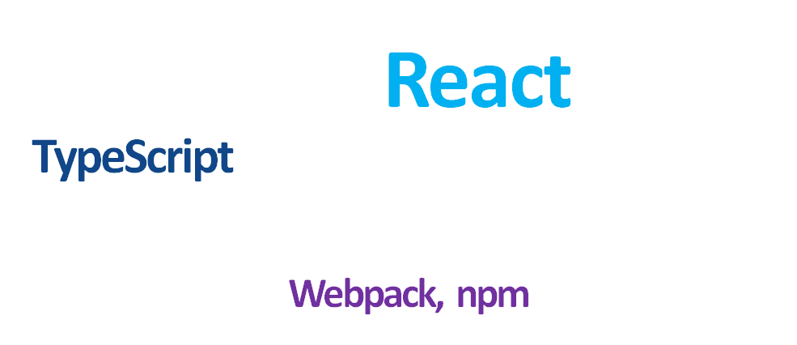

Slide 31
Dev Tools

Slide 32


Slide 33
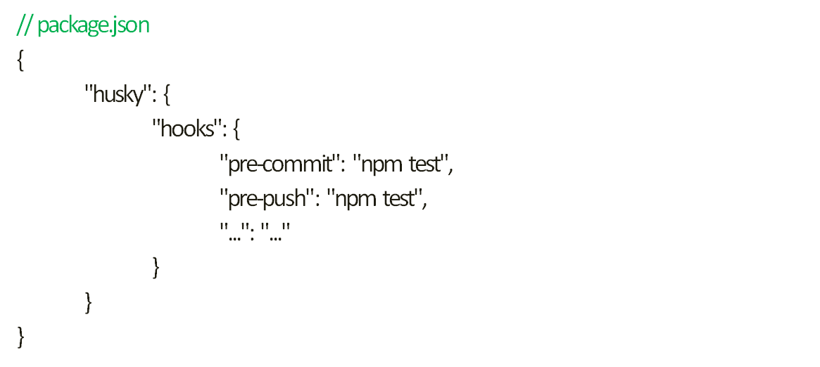

Slide 34


Slide 35


Slide 36
FE Stack

Slide 37
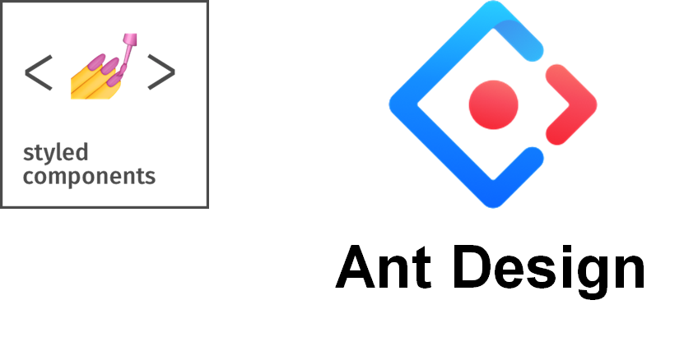

Slide 38


Slide 39


Slide 40
Architektura a State Management

Slide 41


Slide 42
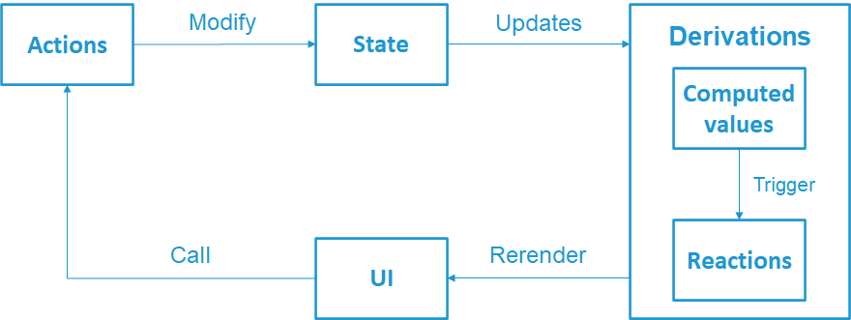

Slide 43
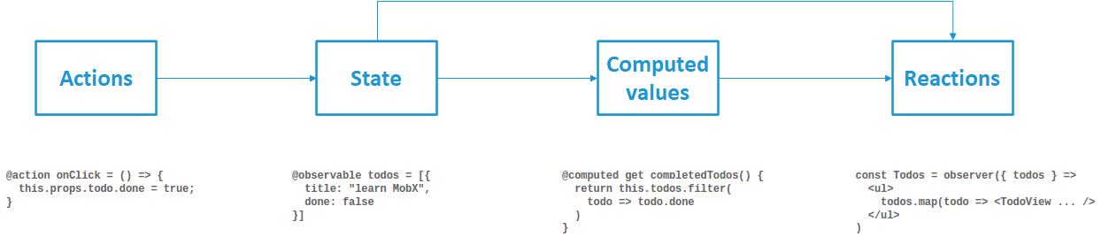

Slide 44
Async operations?

Slide 45
class Store { @observable githubProjects = [] @observable state = "pending" // "pending" / "done" / "error" @action async fetchProjects() { this.githubProjects = [] this.state = "pending " try { const projects = await fetchGithubProjectsSomehow() const filteredProjects = somePreprocessing(projects) this.state = "done " this.githubProjects = filteredProjects } catch (error) { this.state = "error " } } }

Slide 46
class Store { @observable githubProjects = [] @observable state = "pending" // "pending" / "done" / "error" @action async fetchProjects() { this.githubProjects = [] this.state = "pending " try { const projects = await fetchGithubProjectsSomehow() const filteredProjects = somePreprocessing(projects) runInAction(() => { this.state = "done " this.githubProjects = filteredProjects })
} catch (error) { runInAction(() => { this.state = "error " }) } } }

Slide 47
class Store { @observable githubProjects = [] @observable state = "pending" // "pending" / "done" / "error" fetchProjects = flow(function *() { this.githubProjects = [] this.state = "pending " try { const projects = yield fetchGithubProjectsSomehow() const filteredProjects = somePreprocessing(projects) this.state = "done " this.githubProjects = filteredProjects } catch (error) { this.state = "error " } }) }

Slide 48
Struktura projektu

Slide 49
Děkujeme za pozornost

